Slide 1

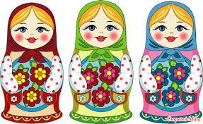
МУНИЦИПАЛЬНОЕ АВТОНОМНОЕ ДОШКОЛЬНОЕ ОБРАЗОВАТЕЛЬНОЕ
УЧРЕЖДЕНИЕ ДЕТСКИЙ САД №6 «ЛУКОМОРЬЕ».
Познавательно-творческий проект
на тему:
«Неваляшка-матрешка водит хоровод!»
ср.гр №3 «Звездочка»
Подготовили: воспитатели
Алагирова И.В.
Кайсарова Т.А.

Slide 2
Тема проекта:
«Неваляшка – матрёшка водит хоровод»
Цель: Воспитание интереса к русскому народному творчеству на примере русской народной игрушки.
Задачи:
Познакомить с историей матрешки, как народного промысла.
Формировать умение рассматривать узоры, замечать сходство и различие в одном виде изделий и в разных видах, подводить к пониманию общих декоративных закономерностей, традиций( элементы, сочетание цветов, композиции).
Развивать умение составлять узоры, украшать матрешку используя геометрические и растительные элементы, передавать колорит росписи, характерные композиции.
Воспитывать нравственно-эстетическое отношение к миру, интерес и любовь к Родине, ее истории и культуре.

Slide 3
Предполагаемый результат :
Расширение представлений детей о происхождении данного вида народного искусства.
Этапы реализации проекта
1 этап. Подготовительный.
• Подбор методической, художественной литературы, иллюстративного, дидактического материала по теме проекта;
• Подбор материала для изобразительной и продуктивной деятельности;
• Составление плана работы с детьми по проекту.

Slide 4
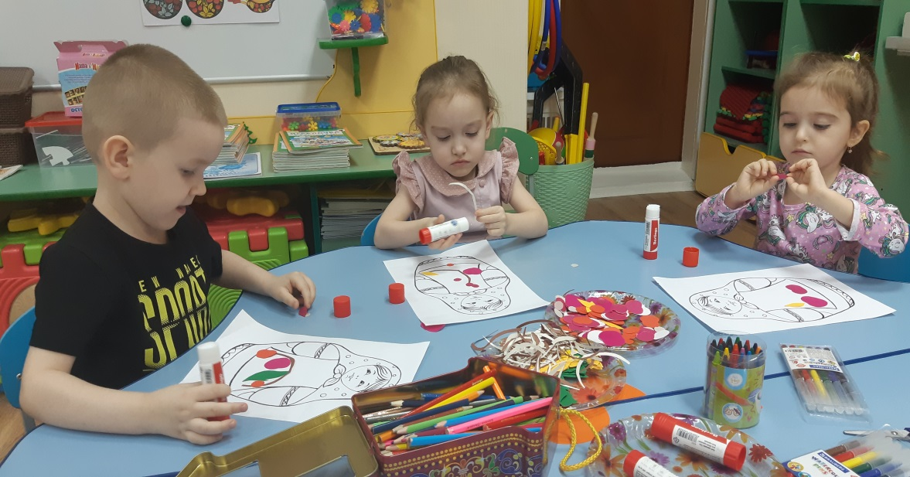
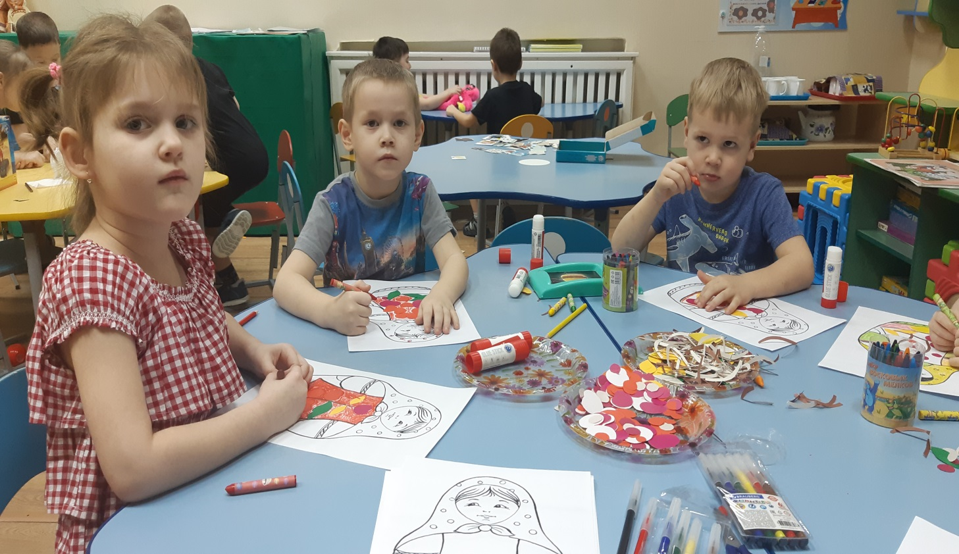
2 Этап. Основной.
Аппликация на тему:
«Матрешка водит
хоровод»».

Slide 5
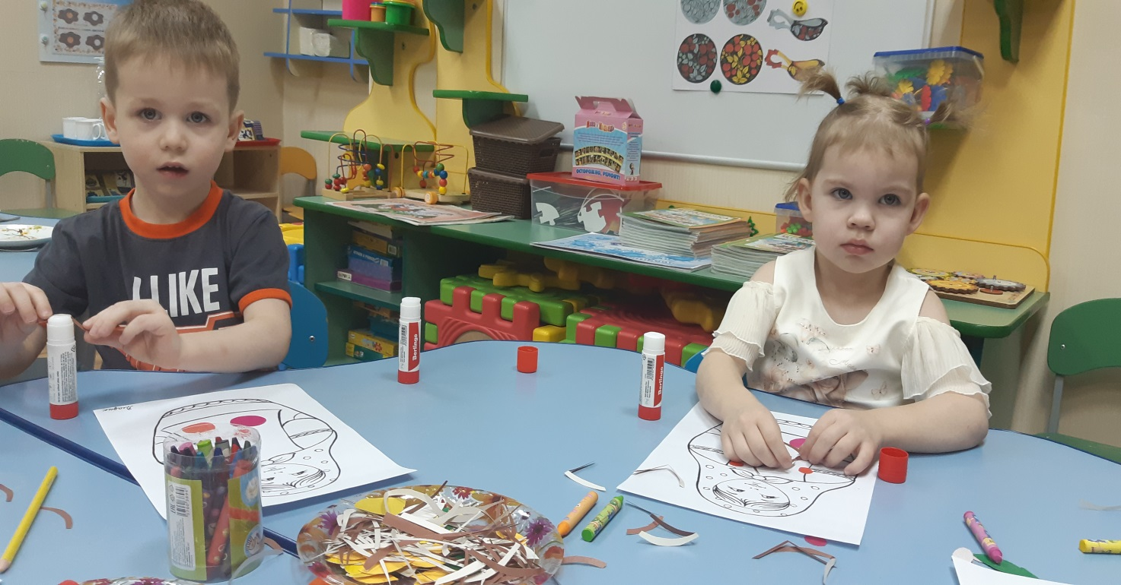
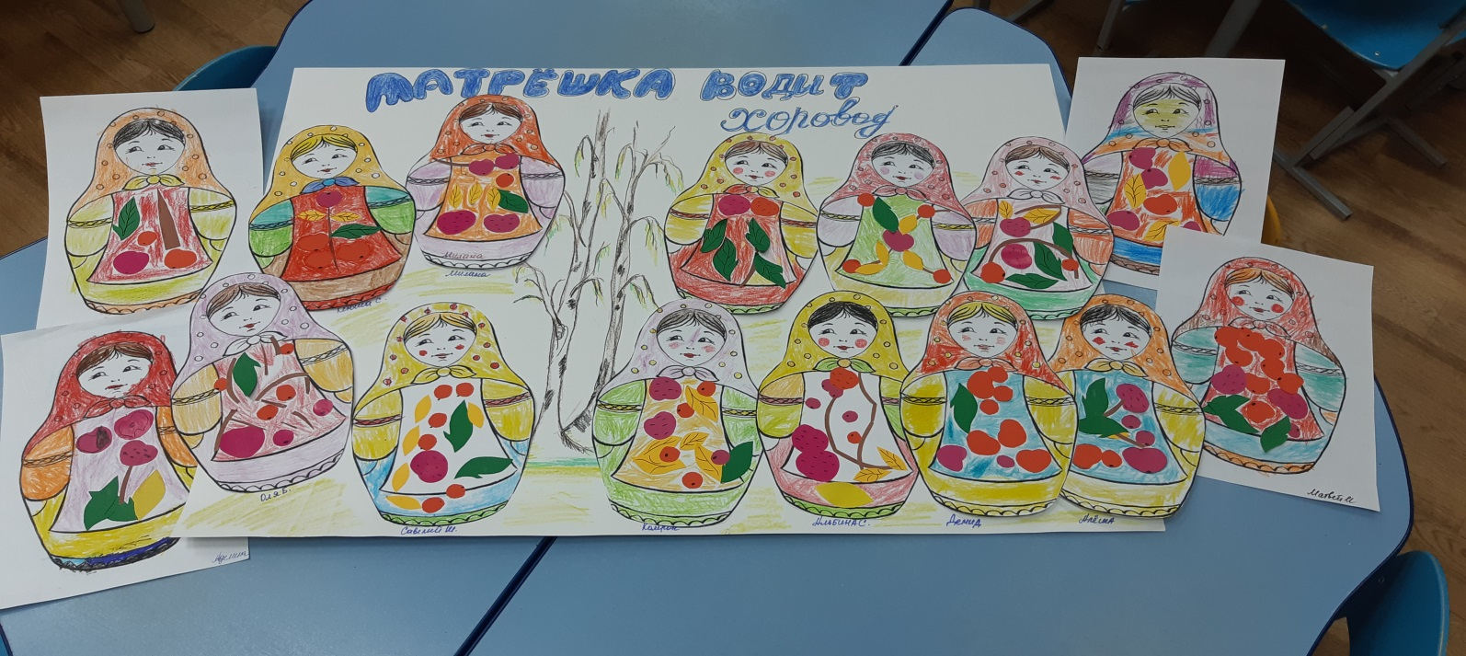

Slide 6
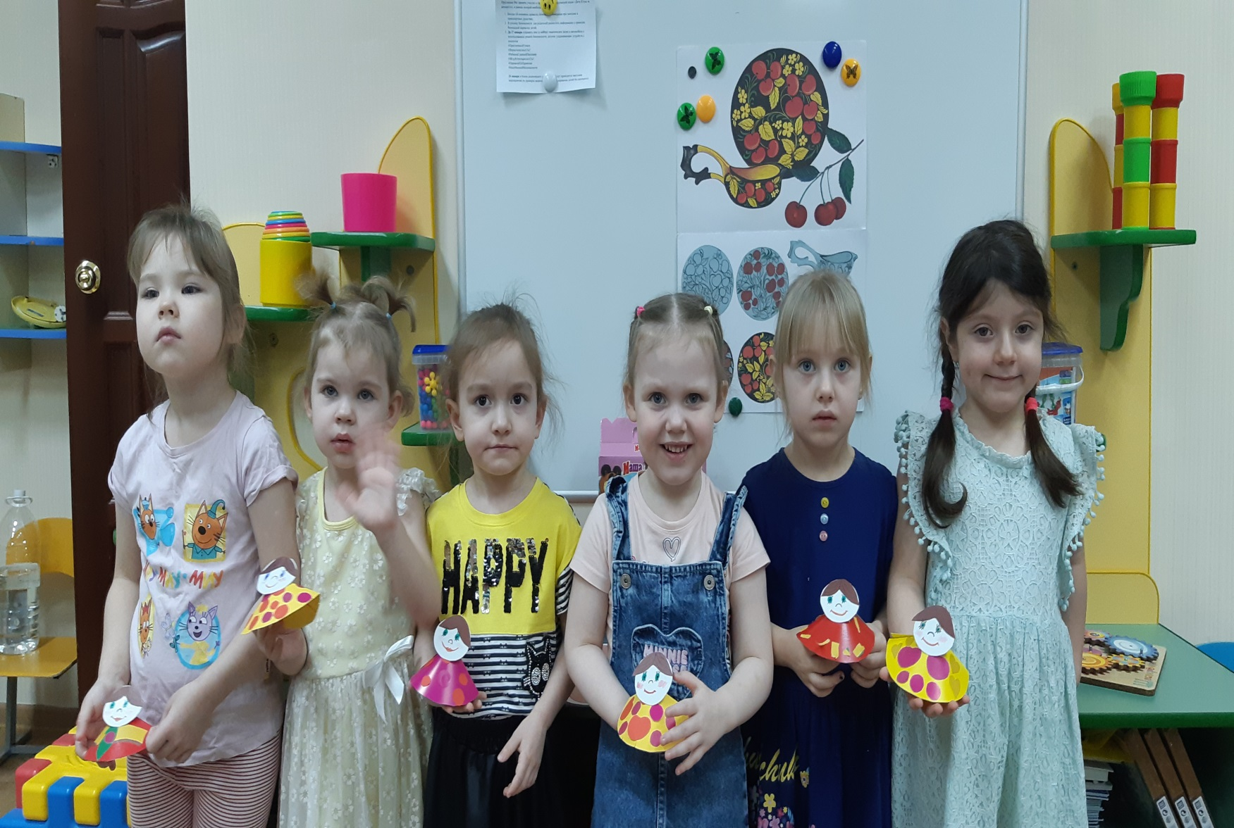
Конструирование и аппликация: «Матрешка-вот такая крошка!»

Slide 7
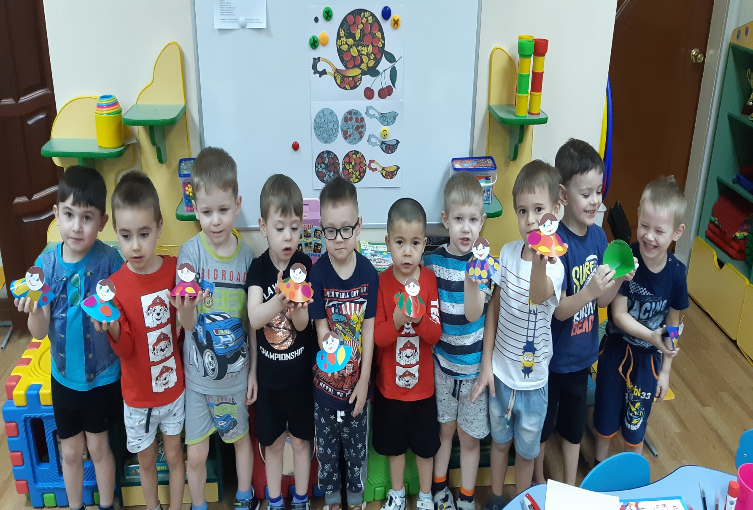
Конструирование и аппликация:
« Матрешка-вот такая крошка!»

Slide 8
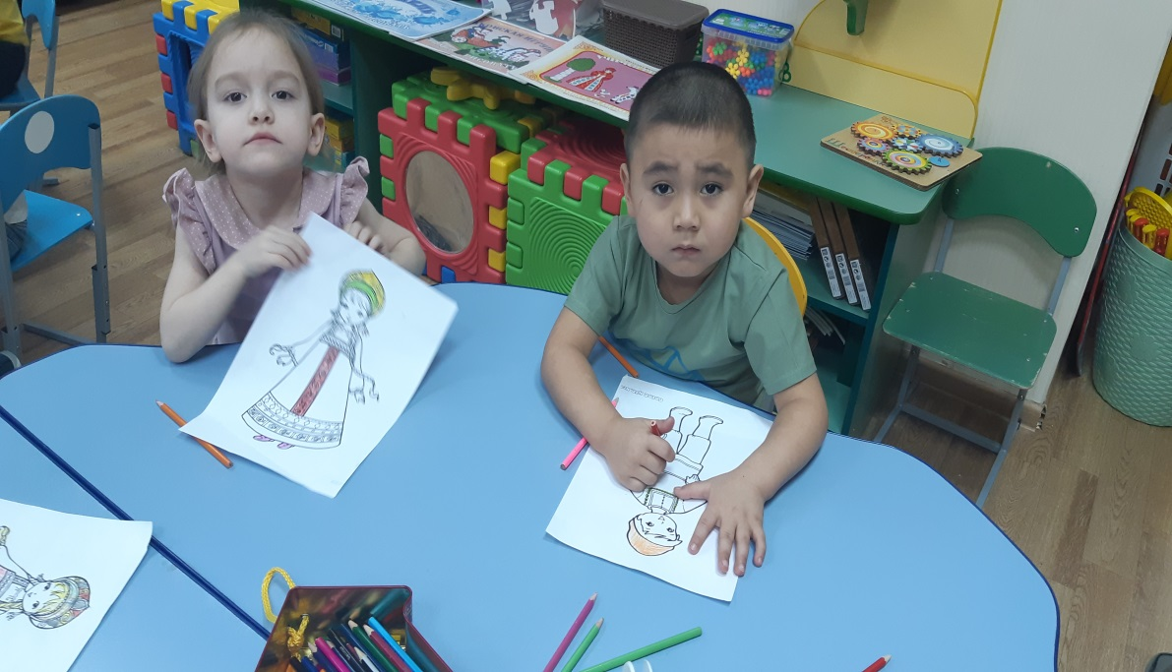
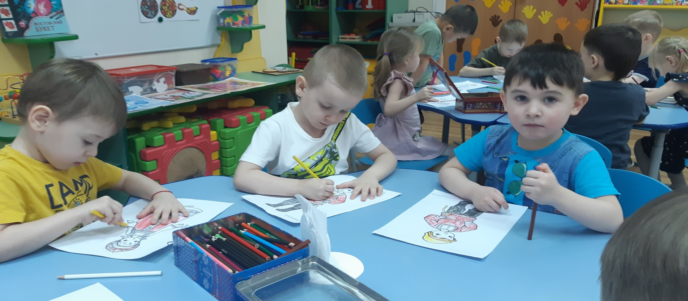
Рисование :
« Русский народный костюм».

Slide 9

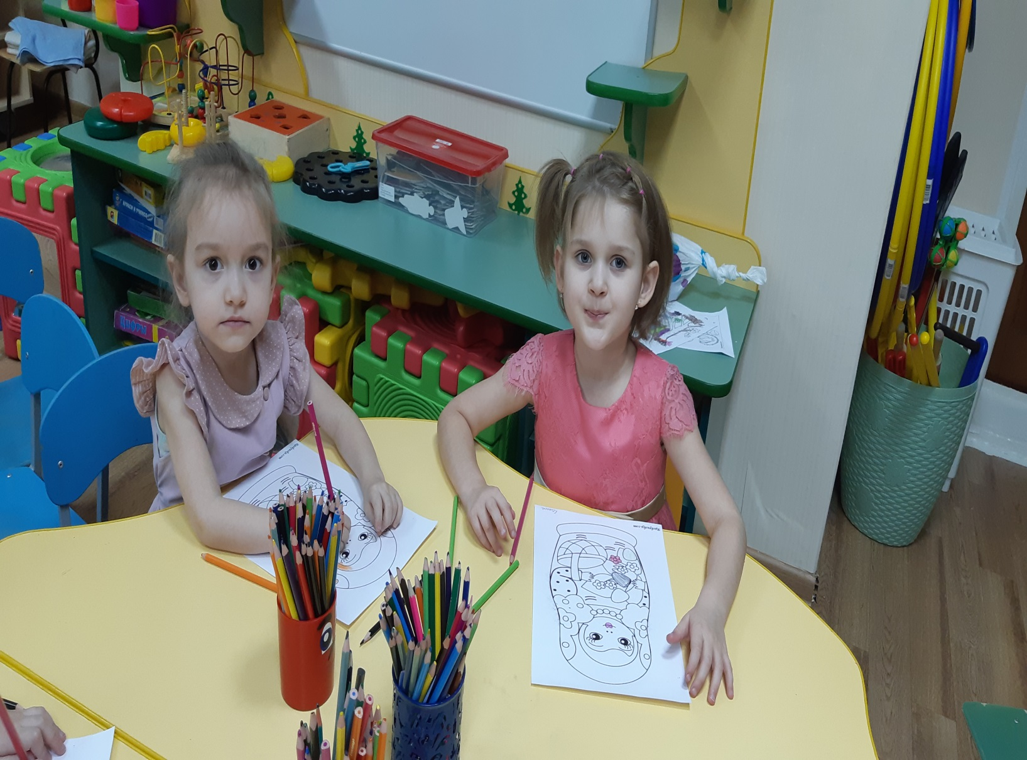
Рисование :
«Украсим платье для
семеновской матрешки».

Slide 10
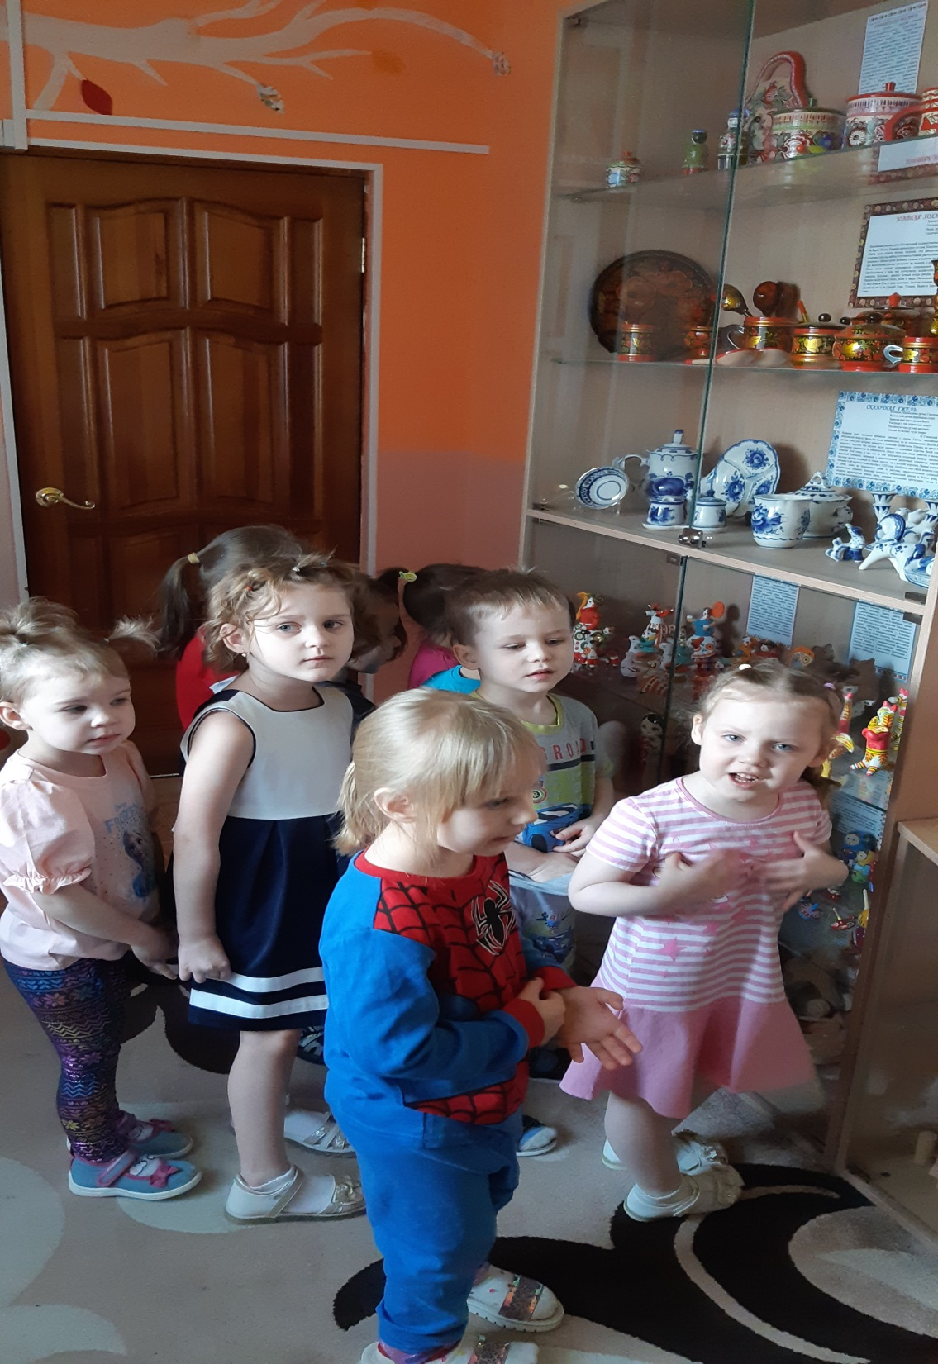
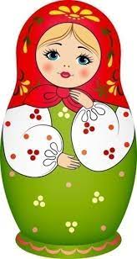
Посещение музея
детского сада

Slide 11
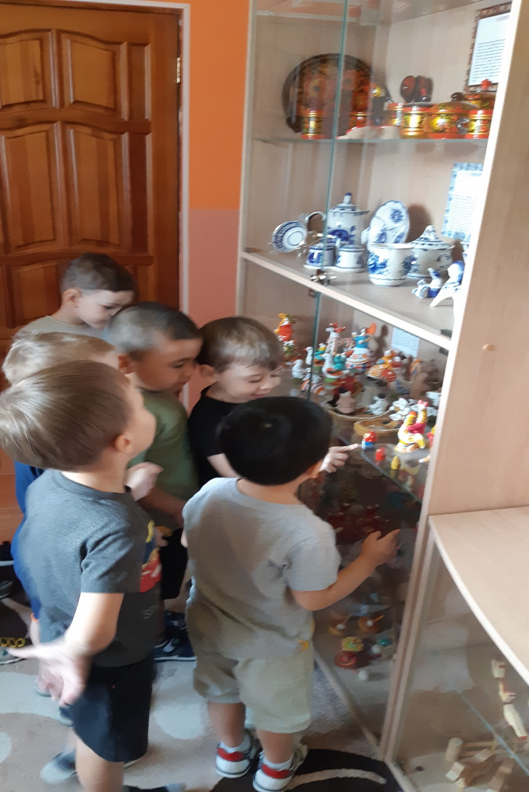
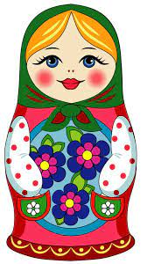
«Посещение музея детского сада»

Slide 12

Спасибо за внимание!

